Slide 1
Narrowcast-NB
Red privada celular IoT (NB-IoT) sobre Open5GS
Informe de avance · UNSA · Noviembre 2026
Notes:
Presentación del avance del proyecto Narrowcast-NB: qué es, de qué está hecho, cómo funciona cada tecnología y en qué estado está.

Slide 2






¿Qué es Narrowcast-NB?
Dispositivo
ESP32 + módulo SIM7080G / BG96
Una red celular privada para IoT, armada integrando tecnologías abiertas
Radio
USRP + eNB OpenAirInterface
Núcleo
Open5GS (EPC 4G)
Un módulo NB-IoT se conecta por radio a una estación base propia (USRP + software) y esta a un núcleo Open5GS. El proyecto no reinventa cada pieza: las orquesta, las configura y las hace trabajar juntas.
Datos
MongoDB + Mosquitto (MQTT)
Control
Panel web con FastAPI
Infraestructura
Docker Compose
Notes:
Narrowcast-NB es un proyecto de integración: no escribe un núcleo celular ni una estación base desde cero, sino que combina software abierto y lo hace funcionar junto.

Slide 3




Características del proyecto
Privada y aislada
NB-IoT standalone
Todo en Docker
PLMN de prueba 001/01 y red propia: no toca ninguna operadora.
Portadora única de 200 kHz, pensada para sensores de bajo consumo.
El núcleo, el broker y el panel arrancan con un solo comando.
Panel web
RF segura por diseño
Verificable sin hardware
Mapa de red, control de radio, telemetría y registros en vivo.
Cable y atenuador, límites de potencia y tiempo, y autorización.
Radio virtual y ESP32 simulado para probar el flujo completo.
Notes:
Seis rasgos que definen el proyecto: privacidad, NB-IoT, reproducibilidad con Docker, panel, seguridad de RF y verificación sin hardware.

Slide 4
Arquitectura general
Uu · radio
S1
SGi
MQTT
ESP32 + módulo
NB-IoT
USRP + eNB
OpenAirInterface
Open5GS
EPC 4G
Mosquitto
broker MQTT
Panel web
FastAPI
Lee el sensor y habla AT con el módulo.
Genera la señal NB-IoT y la lleva al núcleo.
Autentica, asigna IP y da salida de datos.
Recibe telemetría y reparte las órdenes.
Muestra datos y controla radio y LED.
Solo el tramo de radio sale al aire. El resto corre en un único PC con Docker.
Notes:
De izquierda a derecha: el dispositivo habla por radio con el eNB; el eNB entrega el tráfico al núcleo por S1; el núcleo saca los datos hacia el broker MQTT; el panel lee ese broker. Todo lo que está a la derecha del USRP corre en un solo PC con Docker.

Slide 5
Qué contiene el repositorio
compose.yaml
Orquesta los 15 servicios y sus perfiles
mosquitto/
Broker MQTT con usuario y clave
docker/
Dockerfiles: Open5GS, srsRAN, WebUI y OAI NB-IoT
firmware/
Código Arduino del ESP32 con SIM7080G
config/
Ajustes de Open5GS, srsRAN y plantilla del eNB OAI
scripts/
Pruebas, reglas de RF y arranque del eNB
app/
Panel web (FastAPI + JS) y simulador ESP32
docs/
Plan del proyecto, guías del panel y esta presentación
Notes:
Estructura del repositorio: cada carpeta cumple un papel. compose.yaml orquesta los 15 servicios (12 base más los de los perfiles sim y radio).

Slide 6
Tecnologías
Qué hace cada pieza y cómo se organiza por dentro

Slide 7
NB-IoT: IoT sobre red celular
200 kHz
Qué es y qué usamos
ancho de portadora (180 kHz útiles)
Estándar 3GPP (Rel-13): pocos datos, mucha cobertura y poca batería.
Reutiliza el núcleo 4G (EPC): lo que cambia es la interfaz de radio.
En el proyecto: modo standalone, bandas B3, B8, B20 o B28.
Módulo SIM7080G o BG96 (ninguno cubre B7).
PSM + eDRX
modos de ahorro de energía
3 modos
in-band, guard-band y standalone
Notes:
NB-IoT es un estándar 3GPP (Release 13) para dispositivos que envían pocos datos, necesitan mucha cobertura y deben durar años con batería. Usa una portadora estrecha y reaprovecha el núcleo 4G.

Slide 8
Arquitectura NB-IoT
MME
señalización
S6a
HSS
suscriptores
S1-MME
Uu (NB)
Módulo
NB-IoT (UE)
eNB
estación base
SGW
datos
S5 / S8
PGW
salida a datos
S1-U
Lo propio de NB-IoT está en la radio (NPRACH, NPDCCH, NPDSCH, NPUSCH). El núcleo sigue siendo el EPC.
Notes:
En NB-IoT el dispositivo habla con un eNB por la interfaz de radio. El eNB se conecta al MME por S1-MME para señalización y al SGW por S1-U para datos. El MME consulta al HSS (S6a). El SGW y el PGW sacan el tráfico hacia la red de datos.

Slide 9
Open5GS: el núcleo (EPC)
MME
HSS
SGW-C
SGW-U
S1-MME · S6a · S11
S6a
S11 · PFCP
S1-U · S5-U
Registro, autenticación y paging
Libreta de SIM: IMSI, Ki y OPc
Control del túnel de datos
Reenvía los paquetes del eNB
PGW-C
PGW-U
PCRF
MongoDB
S5-C · Gx
S5-U · SGi
Gx
WebUI → HSS
Crea la sesión y asigna la IP
Salida hacia la red de datos
Políticas de calidad por sesión
Almacén y alta de suscriptores
control
datos de usuario
Notes:
Open5GS implementa el núcleo 4G como funciones de red separadas. Las de control (índigo) gestionan registro y sesiones; las de usuario (cian) mueven los paquetes. Usamos la versión 2.7.5 en contenedores.

Slide 10
Equivalencias con el núcleo 5G
Función | Open5GS 4G (EPC) | Núcleo 5G
Radio | eNB (OAI) | gNB
Interfaces de radio a núcleo | S1-MME · S1-U | N2 · N3
Acceso y movilidad | MME | AMF
Suscriptores y autenticación | HSS | UDM + AUSF
Almacén de suscriptores | MongoDB (lo lee el HSS) | UDR (sobre MongoDB)
Sesión e IP | SGW-C + PGW-C | SMF
Datos de usuario | SGW-U + PGW-U | UPF
Políticas | PCRF | PCF
Open5GS implementa ambos núcleos. Aquí se usa el EPC porque NB-IoT con OAI se apoya en 4G.
Notes:
Cada función del EPC 4G tiene una equivalente en el núcleo 5G. Open5GS implementa ambos núcleos; aquí usamos el EPC porque NB-IoT con OAI se apoya en 4G. MongoDB cumple el papel del almacén de suscriptores: en 5G lo atiende la función UDR.

Slide 11
MongoDB en Open5GS
WebUI /
provisionador
escribe
MongoDB
subscribers
lee
HSS
S6a
MME
Qué guarda cada suscriptor
{ "imsi": "001010000000001",
"security": {
"k": "••••", "opc": "••••",
"amf": "8000" },
"slice": [{ "session": [
{ "name": "internet" } ] }] }
(documento simplificado)
IMSI: la identidad de la SIM
Ki y OPc: claves de autenticación
AMF y SQN: parámetros de seguridad
APN y sesiones (internet, IPv4)
Notes:
Open5GS guarda cada suscriptor como un documento en MongoDB. La WebUI o el provisionador lo escriben; el HSS lo lee cuando el MME pide autenticar una SIM. En el núcleo 5G esa misma base la atiende el UDR. El panel solo lee IMSI y APN; nunca las claves.

Slide 12
El eNB: OpenAirInterface
RRC · S1AP
Por qué OAI
srsRAN no completa un registro NB-IoT; la rama develop-nb-iot de OAI sí lo implementa.
PDCP · RLC
MAC
Cómo se empaqueta
Rama de 2020 fijada al commit 677bbab. Solo compila en Ubuntu 16.04: imagen Docker de 5,3 GB.
PHY NB-IoT
Driver UHD
Riesgo conocido
Funciones de subida no conformes con 3GPP; probada con BC95 y un núcleo Nokia, no con Open5GS.
USRP (radio)
NPRACH · NPDCCH · NPDSCH · NPUSCH
Notes:
El eNB de OAI implementa la pila completa de la estación base: RRC y S1AP arriba, PDCP, RLC y MAC en el medio, y la capa física NB-IoT abajo, que habla con el USRP a través del driver UHD. Se eligió OAI porque srsRAN no completa un registro NB-IoT.

Slide 13

Validación sin hardware
srsUE
UE simulado
srsRAN eNB
eNB simulado
Open5GS
EPC real
ZMQ
S1
S1 Setup: el MME acepta al eNB
Attach: el UE se autentica con su SIM
IP asignada al UE (subred 10.58.0.0/16)
Ping por el túnel hasta el PGW-U
No emite RF: es la prueba de que el núcleo funciona antes de usar radio real.
Notes:
Antes de tener USRP, el núcleo se validó con una radio virtual: srsRAN con ZMQ simula el eNB y el UE sin emitir nada por el aire. Se comprobó S1 Setup, attach, asignación de IP y ping por el túnel.

Slide 14
Docker: una red, 15 servicios
narrowcast-nb-core · 10.44.0.0/24
mme .10
hss .11
sgwc .12
sgwu .13
pgwc .14
pgwu .15
pcrf .16
mongo .2
provisioner .3
webui .4
mosquitto .5
app .6
enb-nbiot .40
enb (sim) .40
ue (sim) .41
Núcleo EPC
Datos y panel
Alta de SIM
Radio (perfiles)
docker compose up -d levanta el núcleo, el broker y el panel; la radio va por perfiles.
Notes:
Todo corre en una red Docker propia, 10.44.0.0/24. Doce servicios arrancan siempre; el eNB virtual y el UE simulado pertenecen al perfil sim, y el eNB NB-IoT real al perfil radio.

Slide 15
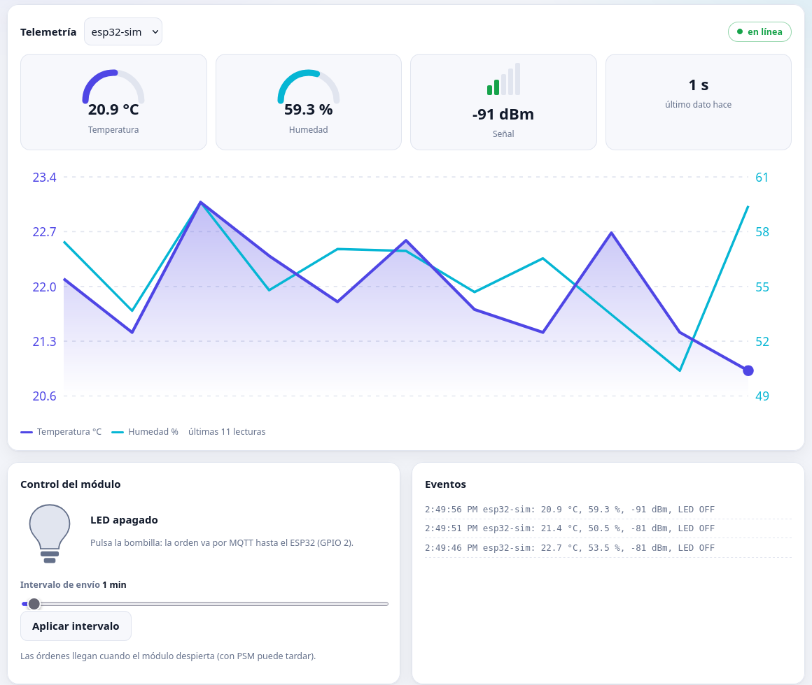
Datos: MQTT y telemetría
nb/<id>/telemetry
ESP32 → panel
temperatura, humedad, RSSI y estado del LED
nb/<id>/cmd
panel → ESP32
encender o apagar el LED y cambiar el intervalo
nb/<id>/status
ESP32 → panel
en línea o fuera de línea
Pestaña Dispositivo, con el simulador del ESP32
Panel: FastAPI · paho-mqtt · pymongo · Docker SDK · eventos SSE · HTML/CSS/JS sin librerías.
Notes:
El ESP32 publica su telemetría en nb/<id>/telemetry y escucha órdenes en nb/<id>/cmd. El panel se suscribe al broker, guarda el historial reciente y lo muestra en tiempo real al navegador mediante eventos del servidor (SSE).

Slide 16
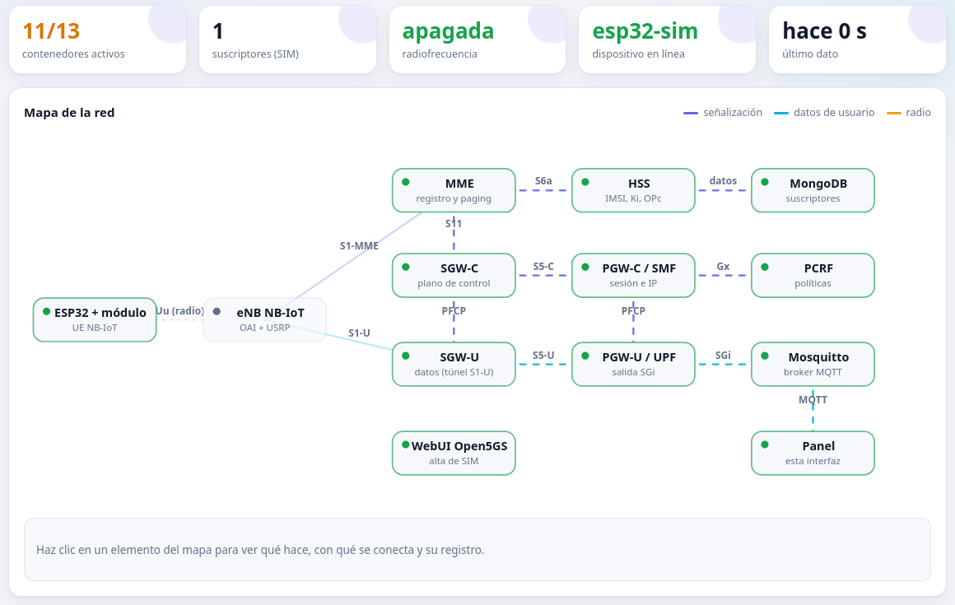
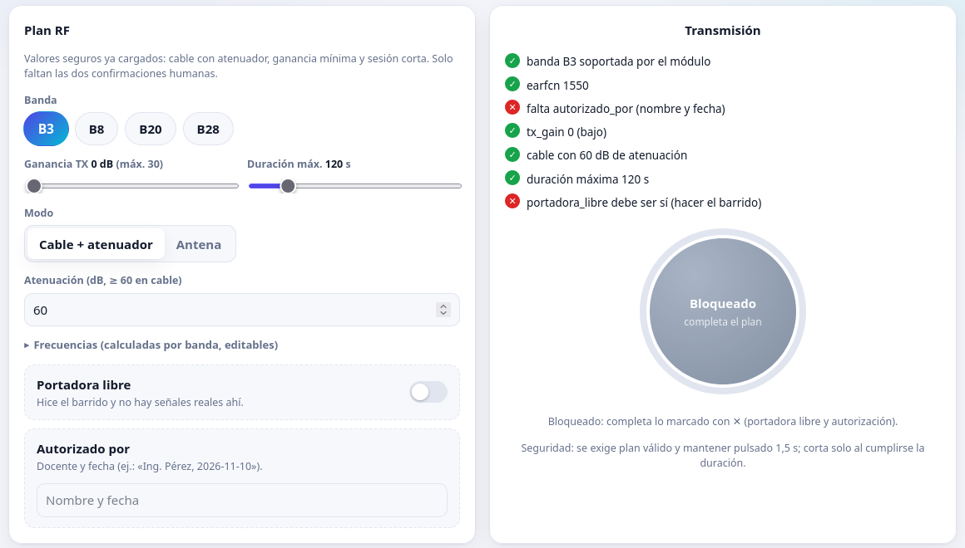
Panel de control web
Resumen: mapa de la red con el estado real de cada contenedor
Radio: plan seguro prellenado y botón de mantener pulsado
Módulos: Resumen · Radio · Dispositivo · Núcleo · Guía
Notes:
El panel reúne cuatro módulos más la guía: Resumen (mapa de la red), Radio (plan RF prellenado y botón de mantener pulsado), Dispositivo y Núcleo. Se verificó con datos simulados.

Slide 17
Seguridad de radiofrecuencia
1
4
RF apagada por defecto
Sesiones cortas
El eNB solo arranca desde el panel y se apaga si este se reinicia.
Máximo 600 s, con corte automático y botón de detener.
2
5
Cable y atenuador
Portadora libre
USRP → atenuador de 60 dB o más → módulo. Antena solo con permiso escrito.
Barrido de espectro antes de emitir y autorización registrada.
3
6
Banda y ganancia
Confirmar y registrar
Solo B3, B8, B20 o B28, con ganancia TX de 30 o menos.
Mantener pulsado 1,5 s; cada sesión queda en un archivo CSV.
Notes:
Transmitir en banda celular está regulado. La Fase 0 define reglas simples que el panel y los scripts hacen cumplir: sin plan completo la emisión queda bloqueada.

Slide 18
Avance
Qué está hecho, qué se verificó y qué falta

Slide 19
Estado por fases
0
Reglas de transmisión RF
Listo · falta autorización
1
Núcleo Open5GS en Docker
Hecha y validada
2
Radio con LTE normal
Omitida
3
eNB NB-IoT (OAI)
En curso · S1 verificado
4
El módulo se registra
Software listo · falta hardware
5
Datos reales por MQTT
Software listo · falta hardware
6
PSM, eDRX y consumo
Pendiente
7
Informe y demostración
Pendiente
Notes:
Estado de las ocho fases del plan. La Fase 1 está hecha y validada; la 3 está en curso con el S1 verificado; las fases 4 y 5 tienen el software listo pero necesitan hardware.

Slide 20
Qué está verificado y qué no
Verificado
Sin verificar
Núcleo Open5GS: S1, attach, IP y ping (radio virtual)
La imagen del eNB OAI compila y arranca
El eNB OAI hace S1 Setup con el MME
Panel con telemetría simulada y órdenes MQTT
Un plan RF incompleto bloquea la emisión
Emisión NB-IoT con un USRP real
Registro de un módulo real con OAI y Open5GS
Firmware del ESP32 en hardware
Ruta de datos PGW-U → Mosquitto
PSM y eDRX con Open5GS
Notes:
Para ser transparentes: todo lo de la izquierda se probó en este equipo. Lo de la derecha depende de hardware o de pruebas que todavía no se han hecho.

Slide 21
Riesgos y siguientes pasos
Riesgos
Siguientes pasos
El eNB NB-IoT de OAI es código antiguo (2020)
La banda del módulo debe coincidir con la autorizada
Open5GS podría no conceder PSM ni eDRX
El modelo de USRP condiciona las versiones de software
1
Autorización escrita del docente
2
USRP definido y barrido de espectro
3
SIM programable y lector PC/SC
4
Módulo NB-IoT y prueba de registro
5
Datos reales, PSM, eDRX y consumo
Notes:
Los riesgos principales son la madurez del eNB NB-IoT de OAI y la coincidencia entre la banda del módulo y la autorizada. Los siguientes pasos dependen sobre todo de la autorización del docente y del hardware.

